Slide 1
Nervenzellenspiel
Modellspiel zur Erarbeitung, Vertiefung und Wiederholung von
Ruhepotential und
Aktionspotential
ZPG Biologie © 2013

Slide 2
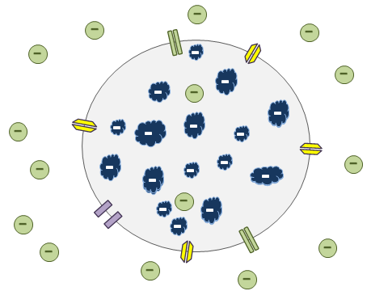
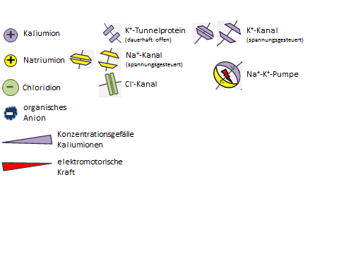
Material Ruhepotential Übersicht
Material vor und nach dem Spiel auf Vollständigkeit prüfen!
Vielen Dank! ☺
Viel Spaß beim Spielen! ☺
1 Spielplan (Ruhepotential)
6 Pfeile (Strömungsrichtung Ionen)
16 Natriumionen (gelbe Knöpfe)
17 Kaliumionen (violette Knöpfe)

Slide 3

Material Ruhepotential Vorlagen
K⁺
+
+
+
+
+
+
+
+
+
+
+
+
+
+
+
+
+
+
+
+
Na⁺
+
+
+
+
+
+
+
+
+
+
+
+
+
+
+
+
+
+
+
+
Kalium-Natrium-Pumpe

Slide 4
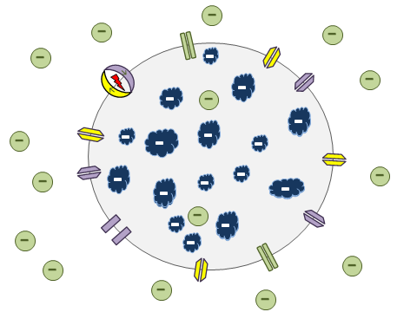
Material Aktionspotential Übersicht
Material vor und nach dem Spiel auf Vollständigkeit prüfen!
Vielen Dank! ☺
Viel Spaß beim Spielen! ☺
1 Spielplan (Aktionspotential)
1 Reizelektrode
4 Natriumkanäle (offen)
3 Kaliumkanäle (offen)
6 Pfeile (Strömungsrichtung Ionen)
16 Natriumionen (gelbe Knöpfe)
17 Kaliumionen (violette Knöpfe)

Slide 5


Material Aktionspotential Vorlagen
K⁺
+
+
+
+
+
+
+
+
+
+
+
+
+
+
+
+
+
+
+
+
Na⁺
+
+
+
+
+
+
+
+
+
+
+
+
+
+
+
+
+
+
+
+
Kanäle (offen)
+
+
Reiz-Elektrode

Slide 6
RP
-
-
-
-
-
-
-
-
-
-
-
-
-
-
-
-
-
-
-
-
-
-
-
-
-
-
-
-
-
-
-
-
-
-
-
Notes:
Nervenzellspiel Ruhepotential

Slide 7
AP
-
-
-
-
-
→
→
-
-
-
-
-
-
-
-
-
-
-
-
-
-
-
-
-
-
-
-
-
-
-
-
-
-
-
-
-
-
Notes:
Nervenzellspiel Aktionspotential

Slide 8
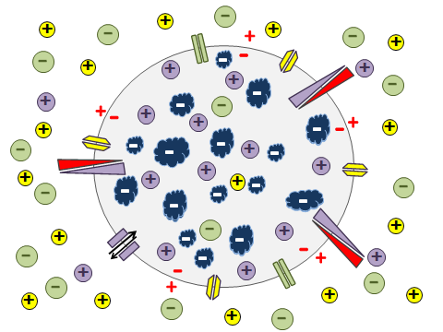
Lösung Ruhepotential
Konzentrationsgefälle K⁺
elektromotorische Kraft

Slide 9
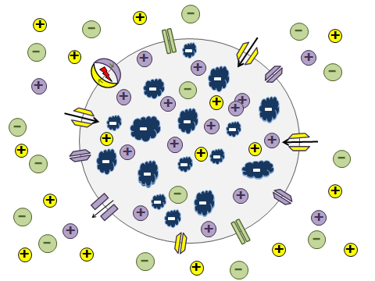
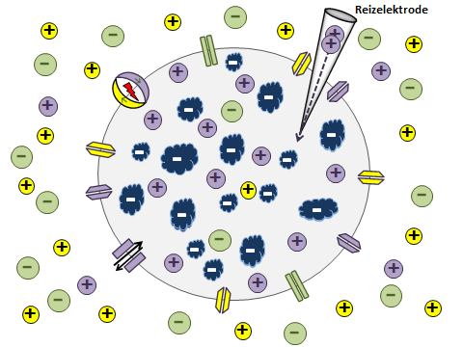
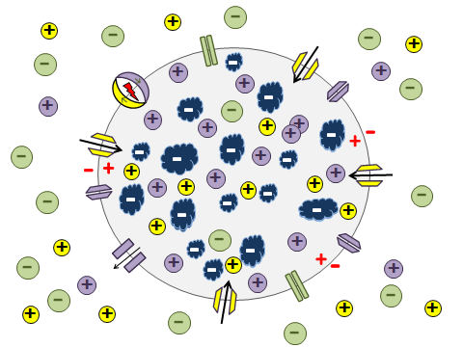
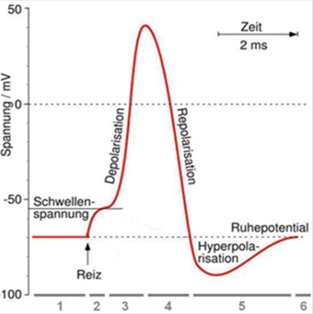
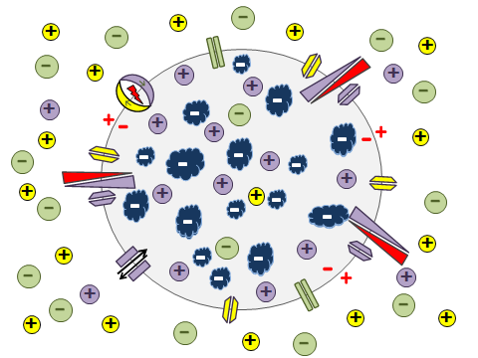
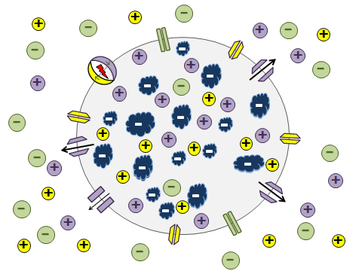
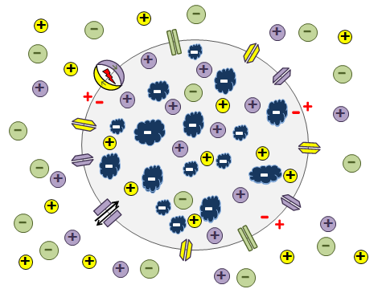
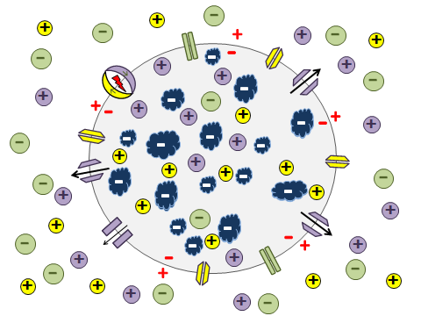
Lösung Aktionspotential a

Slide 10
Lösung Aktionspotential b

Slide 11
Quellen
Abbildung Aktionspotential (Folien 9 u. 10): verändert nach: http://commons.wikimedia.org/wiki/File:Aktionspotential.svg (GNU-Lizenz – Free Documentation License Version 1.2 und CC-Lizenz 3.0 unportet; entnommen am 08.10.2013, 16:00)
alle übrigen Abbildungen sind selbst erstellt

